Slide 1
Занятие № 7
Нейронные сети в анализе временных рядов
Сапрыкин Артур
Data Scientist

Slide 2
Содержание
1
Что такое нейронные сети?
2
Рекуррентные нейронные сети
3
Практика.

Slide 3
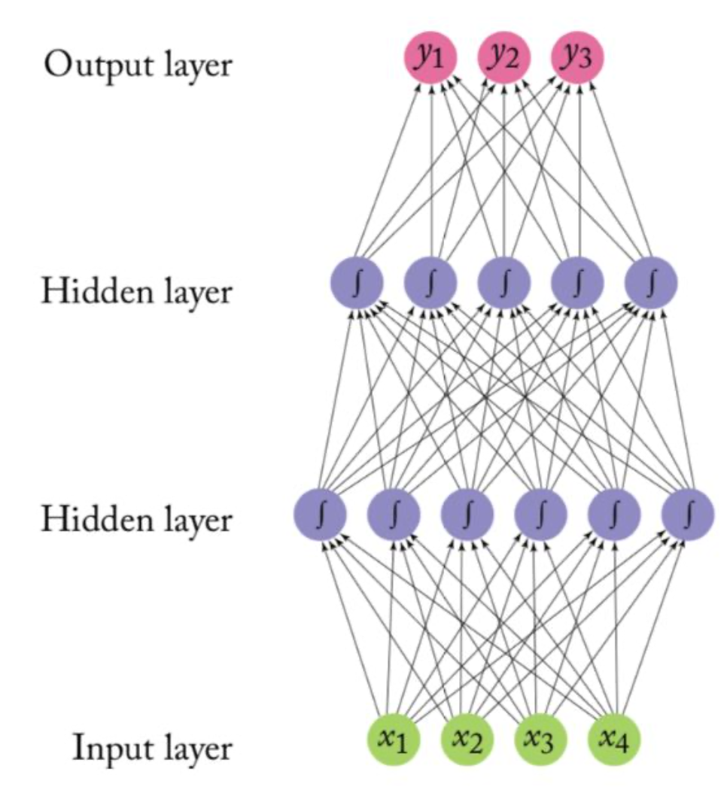
Что такое нейронные сети?
x — входные данные (признаки);
W — веса
h = f (W * x + b )
h = f (W * h + b )
y_pred = f3(W3 * h2 + b3) y_pred = f3(W3 * f2(W2 * h1 + b2) + b3)

Slide 4
Рекуррентные нейронные сети
● в обычной нейросети, работая с отдельными словами, мы будем каждый раз подавать ей эмбеддинг (вектор) конкретного слова
● но работая с каждым словом в тексте, мы хотим знать контекст
● можно конкатенировать вектор текущего и предыдущего слова, но
одного мало, а все слова в предложении — это слишком
● решение: кодировать одним вектором весь предыдущий контекст
Как? На каждом шаге нейросеть получает вектор текущего слова и вектор выдачи нейросети на предыдущем шаге. Конкатенирует их, и дальше работает как обычная нейросеть

Slide 5
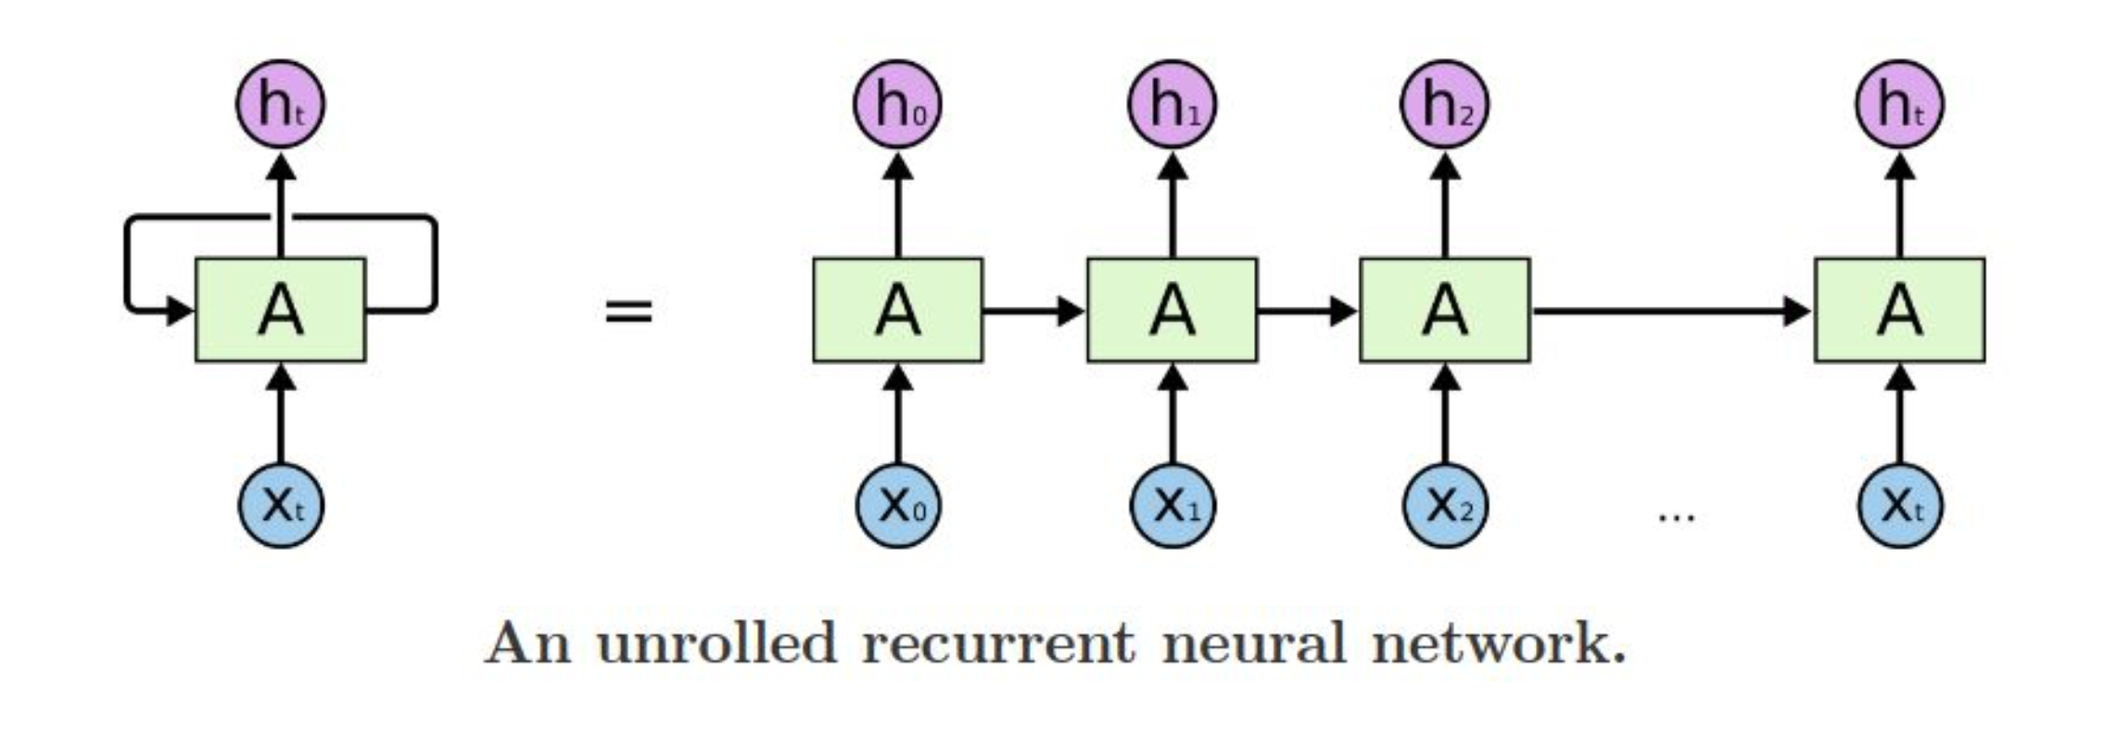
Рекуррентные нейронные сети
В отличие от обычной нейросети, они получают на вход не только данные, но и выход предыдущей клетки RNN

Slide 6
Рекуррентные нейронные сети
Проблемы с простой RNN:
● важная контекстная информация слишком быстро затирается новой
● с другой стороны, нет механизма, чтобы забывать ненужную информацию
(например, забыть предыдущее предложение) Решение — два контекстных вектора:
● долговременной памяти (слабо изменяется от клетки к клетке)
● кратковременной памяти (выдача предыдущей клетки)

Slide 7
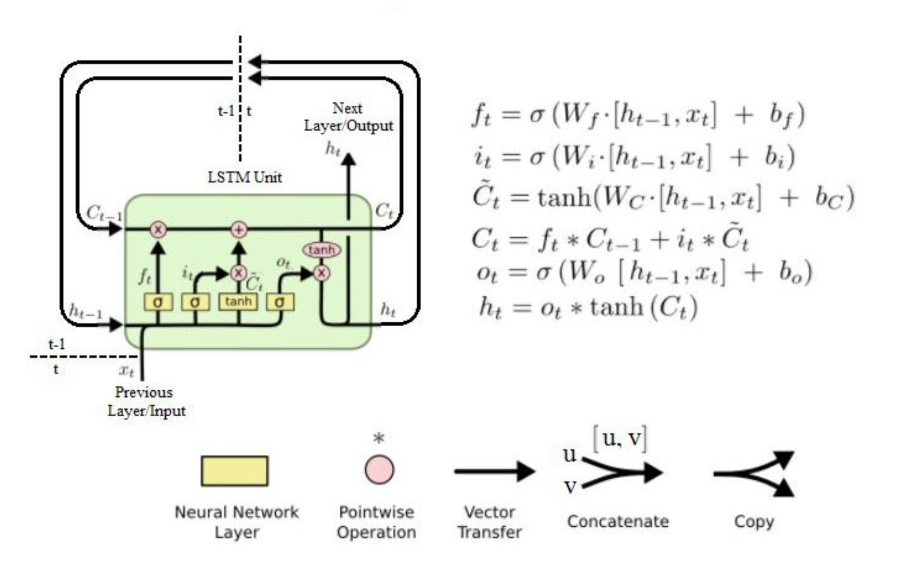
Рекуррентные нейронные сети

Slide 8
ПРАКТИКА

Slide 9
Спасибо за внимание!
Сапрыкин Артур
Data Scientist
fb.com/asaprykin92
asaprykin92@gmail.com

